Slide 1
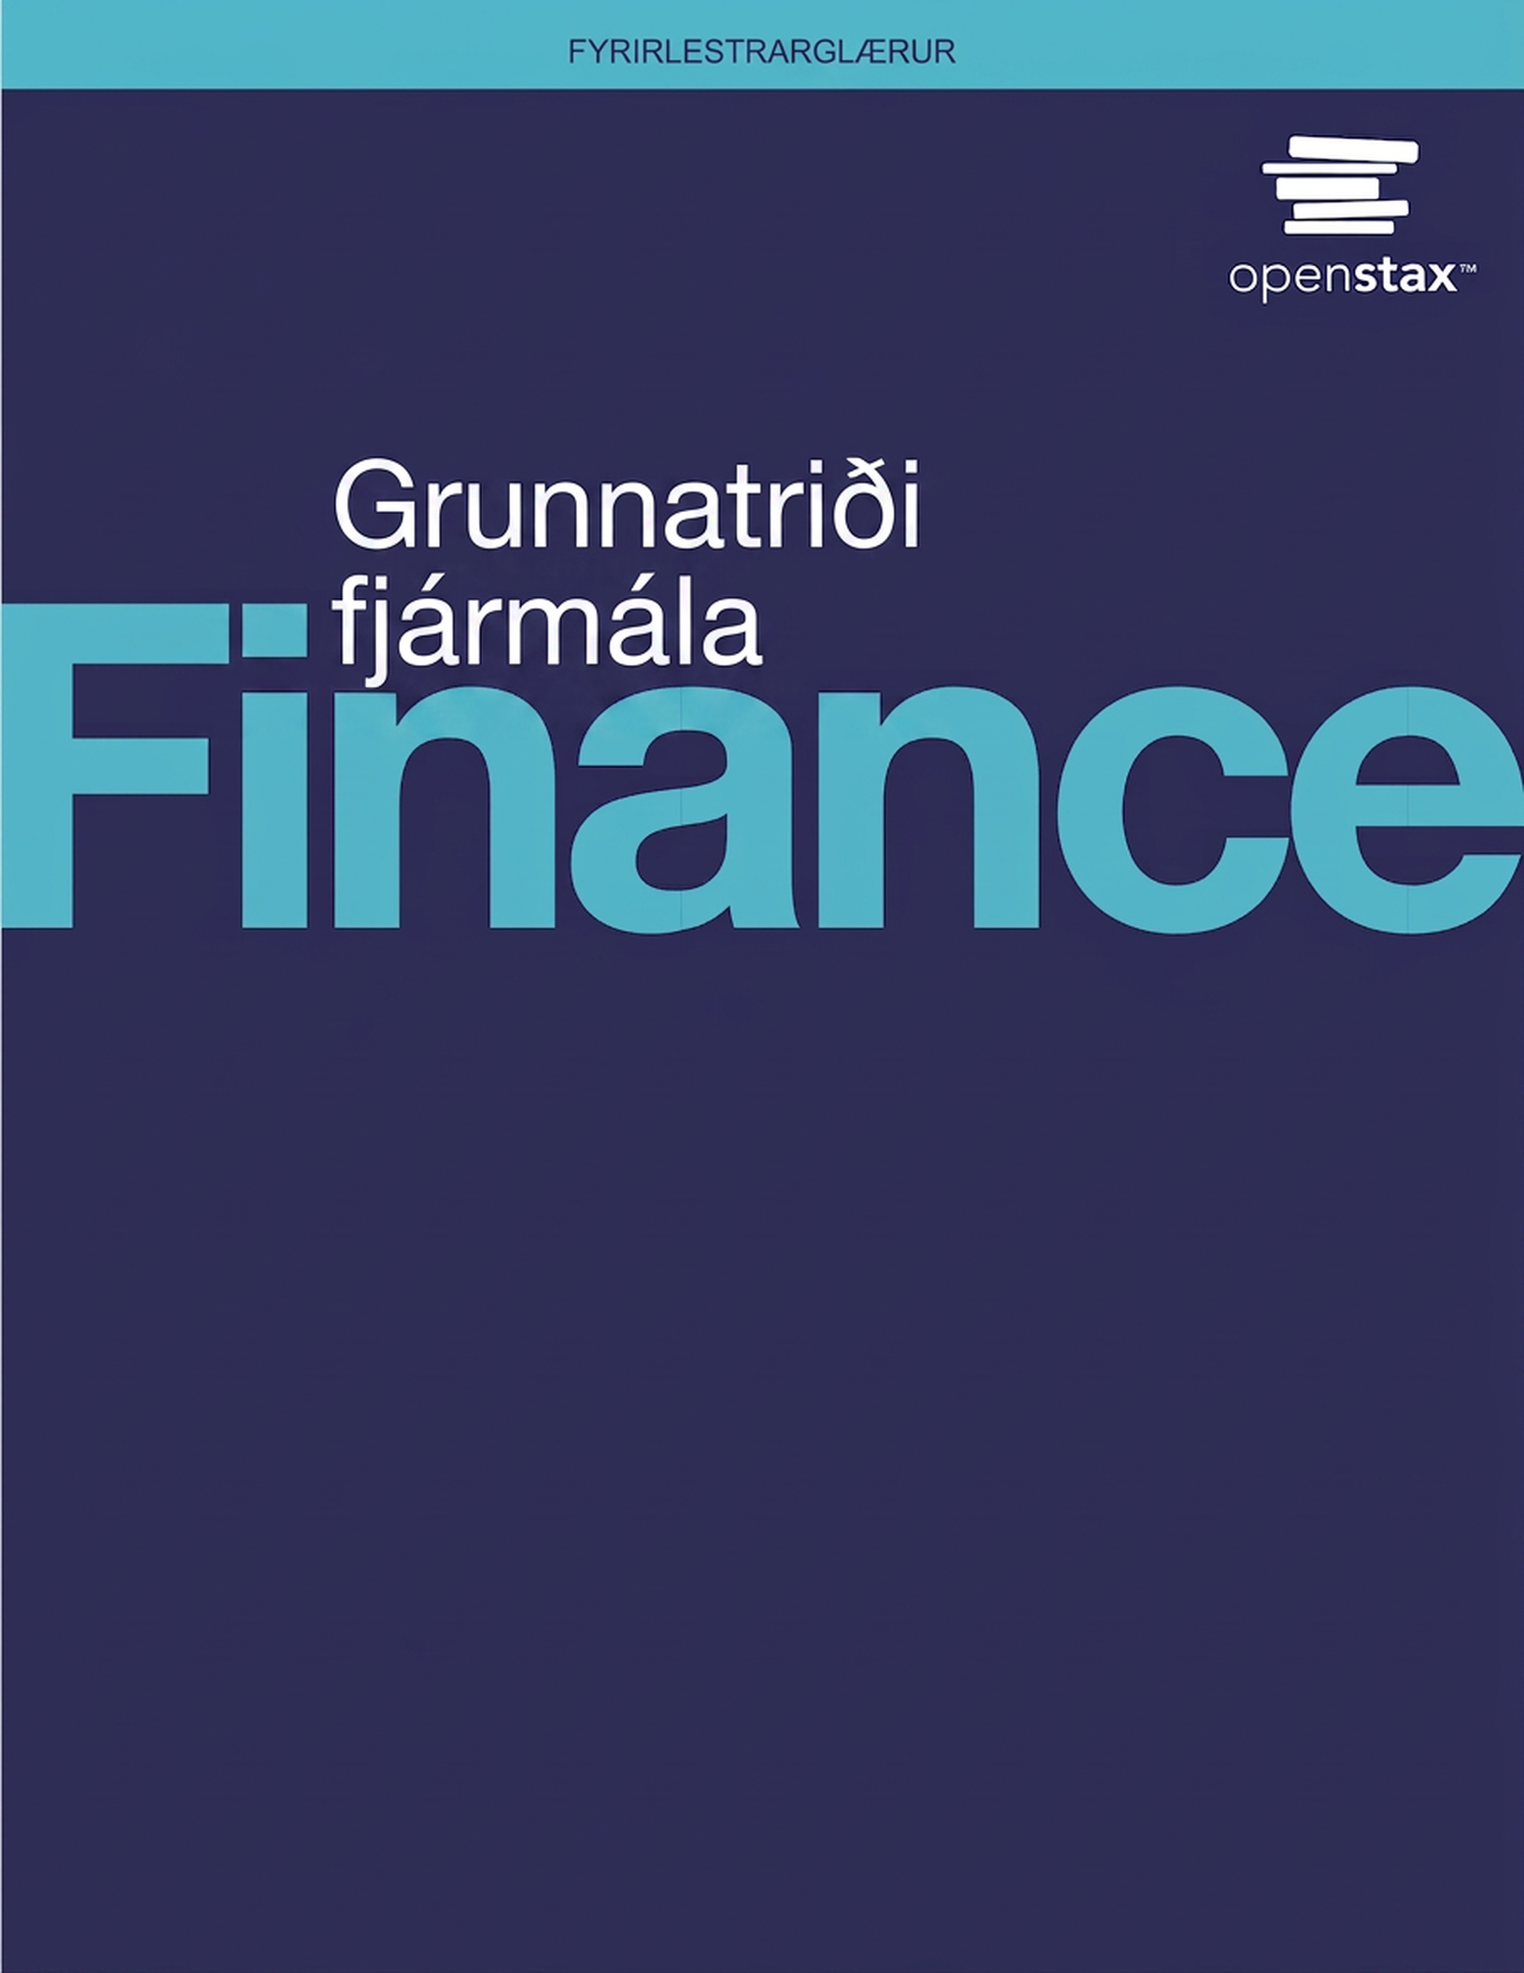
Grunnatriði fjármála
20. kafli: Áhættustýring og fjármálastjórinn

Slide 2
20.1 LO 1: Lýsa áhættu í samhengi við fjármálastjórnun.
Hvað er áhætta?
Fjármálastjórinn hámarkar virði fyrirtækisins fyrir hluthafa með því að lágmarka áhættu og áhættuáhrif. Hann beinir sjónum að þremur meginþáttum sjóðstreymis til og frá fyrirtækinu: umfangi, tímasetningu og áhættu.
Auka innstreymi fjár, lágmarka útstreymi
Flýta innstreymi fjár, seinka útstreymi
Lágmarka áhættu af inn- og útstreymi fjár*
* Meginviðfangsefni þessa kafla.

Slide 3
20.1 LO 3: Greina á milli áhættuvarna og spákaupmennsku.
Fyrirtæki mæta áhættu í venjubundnum rekstri. Flest þeirra kjósa að draga úr áhættu til að hámarka sjóðstreymi. Slík áhættuminnkun nefnist áhættuvarnir.
Aðrir aðilar eða stofnanir taka vísvitandi á sig áhættu í hagnaðarskyni. Þessir aðilar nefnast spákaupmenn.
Þar sem bæði áhættuvarnaraðilar og spákaupmenn geta metið og verðlagt áhættu eru til markaðir þar sem áhætta færist frá áhættuvarnaraðilum til spákaupmanna.

Slide 4
20.2 LO 1: Lýsa hrávöruverðsáhættu.
Aðferðir til varnar hrávöruverðsáhættu
Langtímasamningar: fyrirtæki gerir langtímasamninga við birgja sína
Lóðrétt samþætting: felur í sér samruna fyrirtækis og birgis þess
Framtíðarsamningar: samningur um kaup eða sölu eignar á tilteknum degi í framtíðinni á verði sem ákveðið er í dag

Slide 5
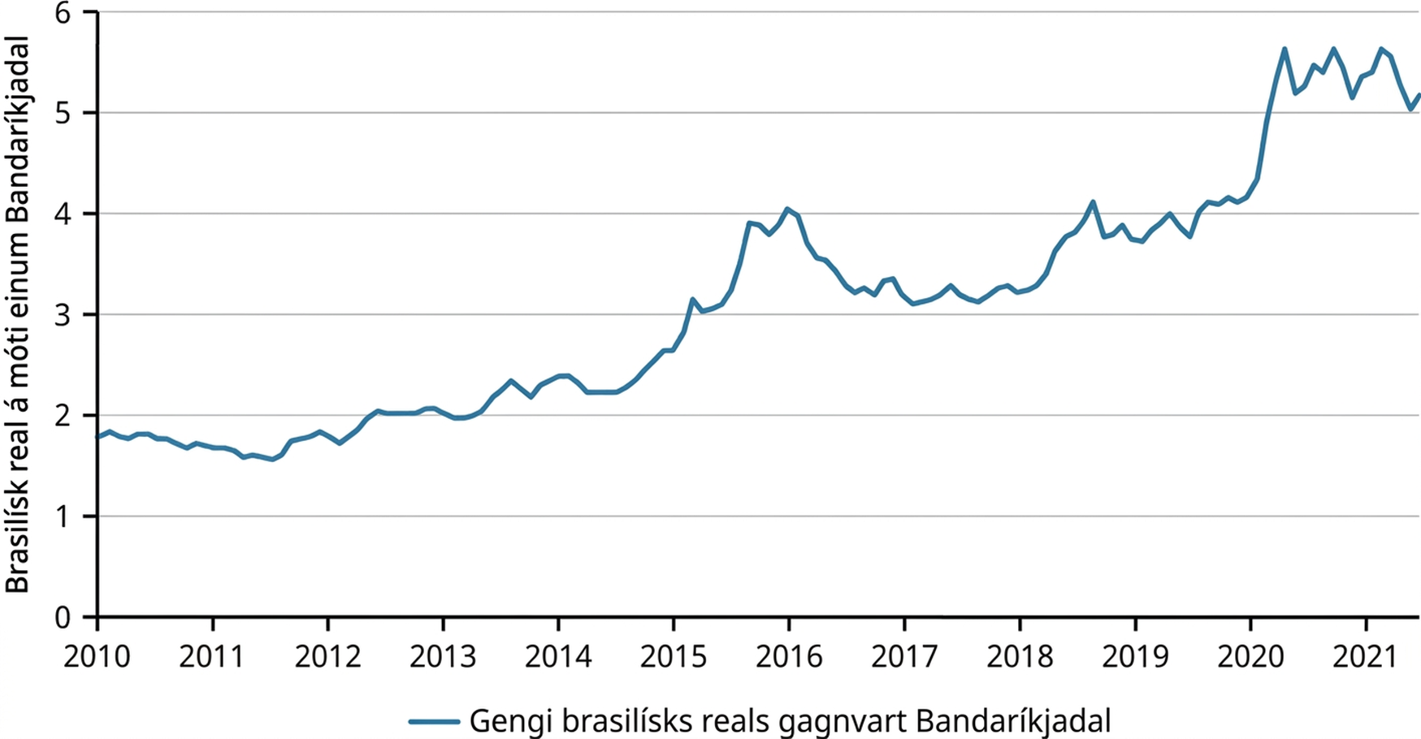
20.3 Gengi gjaldmiðla og áhætta
A gengi erlends gjaldmiðils er magn eins gjaldmiðils mælt í öðrum gjaldmiðli og sett fram sem hlutfall. Hægt er að skrá gengið út frá hvorum gjaldmiðlinum sem er.
Ath.: Einnig má skrá gengið sem fjölda Bandaríkjadala á móti einu brasilísku reali.
Mynd 20.2 Brasilísk real á móti einum Bandaríkjadal¹
1. Gögn frá stjórn Seðlabankakerfis Bandaríkjanna. „Gengi Brasilíu og Bandaríkjanna (DEXBZUS).“ FRED. Seðlabanki St. Louis, sótt 6. ágúst 2021. https://fred.stlouisfed.org/series/DEXBZUS

Slide 6
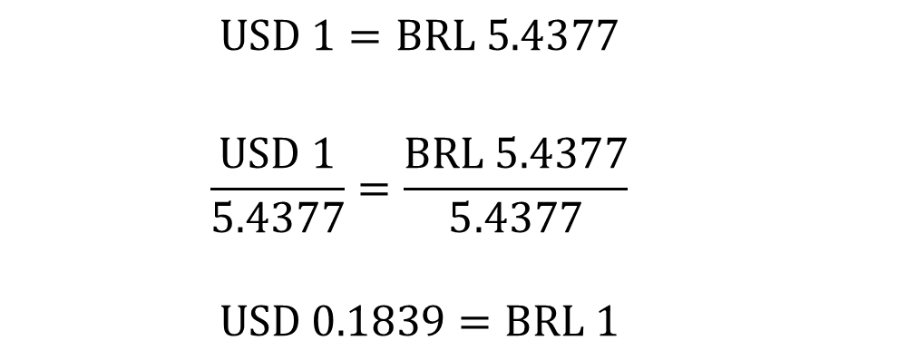
20.3 Gengi gjaldmiðla og áhætta: Gengisskráning
Gengisskráning
Ef vitað er að $1.00 kostar 5.4377 brasilísk real (reais) má finna verð eins brasilísks reals í Bandaríkjadölum. Það er gert með því að reikna margföldunarandhverfu gengisins. Þannig má breyta úr annarri aðferð við gengisskráningu í hina.
$$USD 1=BRL 5.4377$$
$$\frac{USD 1}{5.4377}=\frac{BRL 5.4377}{5.4377}$$
$$USD 0.1839=BRL 1$$

Slide 7
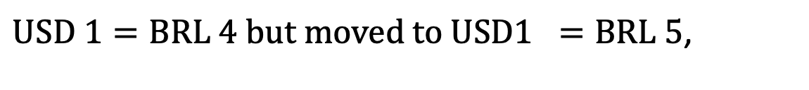
20.3 Gengi gjaldmiðla og áhætta: Breytingar á gengi erlendra gjaldmiðla
Breytingar á gengi erlendra gjaldmiðla
Gengi erlendra gjaldmiðla breytist vegna margra markaðsþátta. Að baki þeim öllum liggja framboð og eftirspurn eftir gjaldmiðlinum.
Gjaldmiðill sem styrkist
  Þegar færri einingar kaupgjaldmiðils þarf til að eignast gjaldmiðilinn sem keyptur er hefur kaupgjaldmiðillinn styrkst.
Gjaldmiðill sem veikist
  Þegar fleiri einingar kaupgjaldmiðils þarf til að eignast gjaldmiðilinn sem keyptur er hefur kaupgjaldmiðillinn veikst.
Ef gengið var
þá styrktist USD (og BRL veiktist).
$USD 1=BRL 4 but moved to USD1 =BRL 5$,

Slide 8
20.3 Gengi gjaldmiðla og áhætta: Tegundir áhættu
Viðskiptaáhætta: Virði væntanlegra tekna eða gjalda fyrirtækis breytist þegar gengi gjaldmiðla breytist.
  Þetta hefur áhrif á raunverulegt sjóðstreymi til og frá fyrirtækinu.
  Breytingar á sjóðstreymi hafa áhrif á virði fyrirtækisins
Umreikningsáhætta: Hún nefnist einnig reikningsskilaáhætta.
  Fyrirtæki þarf að umreikna reikningsskil erlendra dóttur- og hlutdeildarfélaga sinna í USD. Breytist gengið breytist virði þessara félaga einnig.
Efnahagsleg áhætta: Gengisbreyting getur haft áhrif á fjölda viðskiptavina eða sölu fyrirtækis.
  Fyrirtæki getur staðið frammi fyrir þessari áhættu þótt það stundi ekki alþjóðleg viðskipti.
  Þessi áhætta getur haft víðtækari áhrif á sjóðstreymi.

Slide 9
20.3 Gengi gjaldmiðla og áhætta: Leiðir til áhættuvarna
Leiðir til áhættuvarna
Fyrirtæki geta varið sig gegn gengisáhættu eða dregið úr henni. Áhættuvörn getur verið með ýmsum hætti:
Náttúruleg áhættuvörn: Fyrirtæki getur jafnað út áhættu með eigin rekstri.
  Til dæmis getur bandarískt fyrirtæki jafnað kröfu í sterlingspundum á móti skuld í sterlingspundum.
Framtíðarsamningar: Líkt og hrávöruframtíðarsamningar gera gjaldeyrisframtíðarsamningar kleift að kaupa eða selja tiltekið magn gjaldmiðils á eða fyrir tiltekinn dag í framtíðinni.
Framvirkir samningar: Þetta er samningur milli tveggja aðila um að skiptast á tilteknu magni gjaldmiðla á ákveðnum degi í framtíðinni.
  Til dæmis getur fyrirtæki keypt framtíðarsamning um sterlingspund í dag og þannig tryggt sér GBP á tilteknum degi.
Valréttir: Þessi fjármálagerningur veitir eigandanum rétt, en ekki skyldu, til að kaupa eða selja eign á tilteknu verði á síðari degi.

Slide 10
20.3 Gengisáhætta: Gjaldeyrisvalréttir
Gjaldeyrisvalréttir
Kaupréttur
Söluréttur
Kaupandi
(eigandi)
Réttur til kaupa
Réttur til sölu
Seljandi
(útgefandi)
Skylda til sölu
Skylda til kaupa
Söluréttur Kaupréttur Samnings- eða innlausnarverð | Staðgengi Bandarískur valréttur Evrópskur valréttur
Hugtök um valrétti

Slide 11
20.3 Gengisáhætta
 |  |  | Ávinningur |  | Óhagræði
Aðili að valréttarsamningi | Réttur aðilans | Skylda aðilans | Hvenær | Hámarkshagnaður | Hvenær | Hámarkstap
Kaupandi kaupréttar | Að kaupa |  | Verð undirliggjandi eignar hækkar | Ótakmarkaður | Verð undirliggjandi eignar lækkar | Greitt valréttarálag
Seljandi kaupréttar |  | Að selja | Verð undirliggjandi eignar lækkar | Móttekið valréttarálag | Verð undirliggjandi eignar hækkar | Ótakmarkað
Kaupandi söluréttar | Að selja |  | Verð undirliggjandi eignar lækkar | Lausnarverð að frádregnu valréttariðgjaldi | Verð undirliggjandi eignar hækkar | Greitt valréttariðgjald
Útgefandi söluréttar |  | Að kaupa | Verð undirliggjandi eignar hækkar | Móttekið valréttariðgjald | Verð undirliggjandi eignar lækkar | Lausnarverð að frádregnu valréttariðgjaldi
Tafla 20.2 Yfirlit yfir valréttarsamninga

Slide 12
20.4 Vaxtaáhætta
Sveiflur í vöxtum geta valdið óvissu um sjóðstreymi. Þegar um skuldabréf er að ræða leiða breytingar á markaðsvöxtum til breytinga á verði þeirra.
Markaðsvextir, sem hafa áhrif á ávöxtunarkröfu til gjalddaga, og verð skuldabréfa breytast í gagnstæðar áttir.
Breytingar á markaðsvöxtum hafa bein áhrif á verð skuldabréfa og skapa þannig vaxtaáhættu.

Slide 13
20.4 Námsmarkmið 3: Lýsa notkun vaxtaskiptasamnings.
Vaxtaskiptasamningar gera fyrirtækjum kleift að taka lán á þeim markaði þar sem þau hafa hlutfallslega yfirburði og breyta greiðsluskuldbindingum lánanna í það vaxtaform sem þau kjósa, um leið og vaxtakostnaður lækkar.
Alpha
AAA
Banki
LIBOR
Beta
BBB
Greiðslur og innborganir | -5,0 + 5,5 – LIBOR | –(LIBOR + 0,75) – 5,5 + LIBOR
Nettófjárhæð | 0,5 – LIBOR | –6.25
Ávinningur | 0.75 | 0.5
LIBOR
5.5%
5.5%
LIBOR + 0,75
5.0%
Fjárfestar
Lánveitendur
Þetta viðbótarefni frá OpenStax er © Rice University og gefið út samkvæmt alþjóðlega leyfinu CC BY-NC-SA 4.0. Aðeins má afrita það eða breyta því í óviðskiptalegum tilgangi, geta verður OpenStax og Rice University sem höfunda og tilgreina allar breytingar. Öllum aðlöguðum útgáfum verður að deila samkvæmt sams konar leyfi.

